Slide 1
Отчет об исполнении государственного задания Государственного бюджетного учреждения «Центр информационных технологий Республики Бурятия» за 2015 год

Slide 2
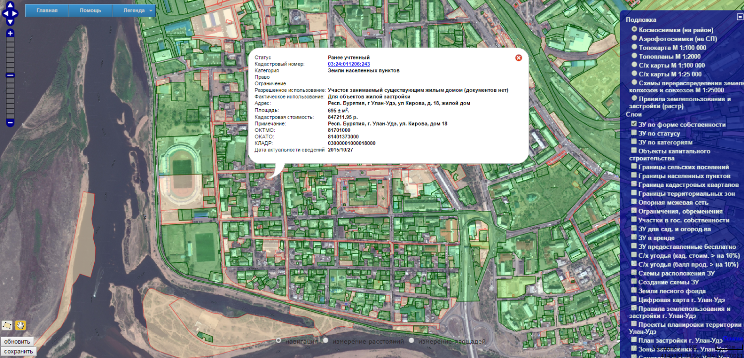
АИС Имущественно-земельный комплекс Республики Бурятия Геопортал Республики РБ

Slide 3
Спутниковая геодезическая сеть точного позиционирования

Slide 4
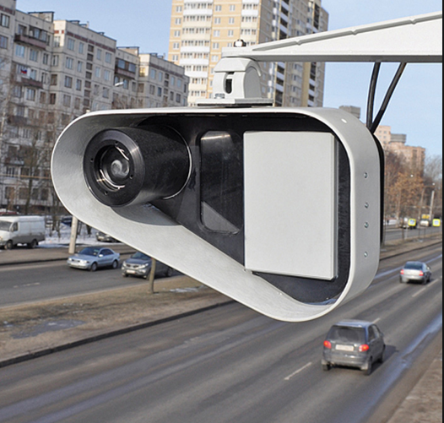
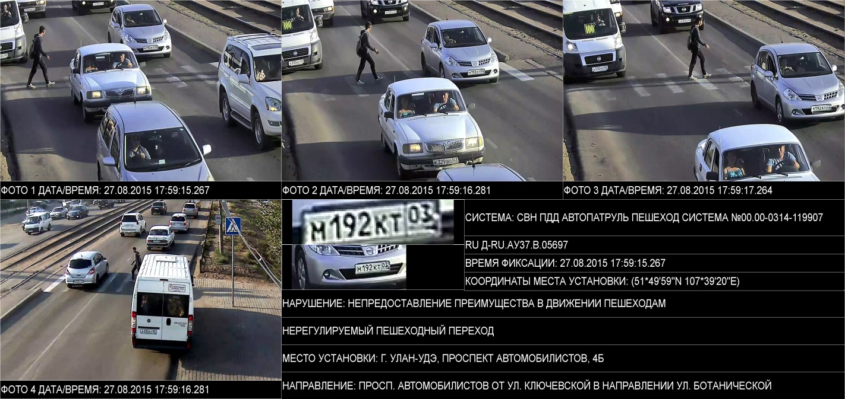
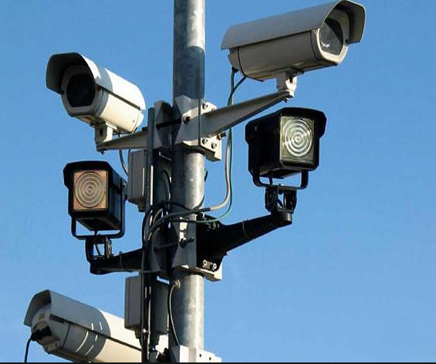

Slide 5
Геопортал Республики Бурятия

Slide 6
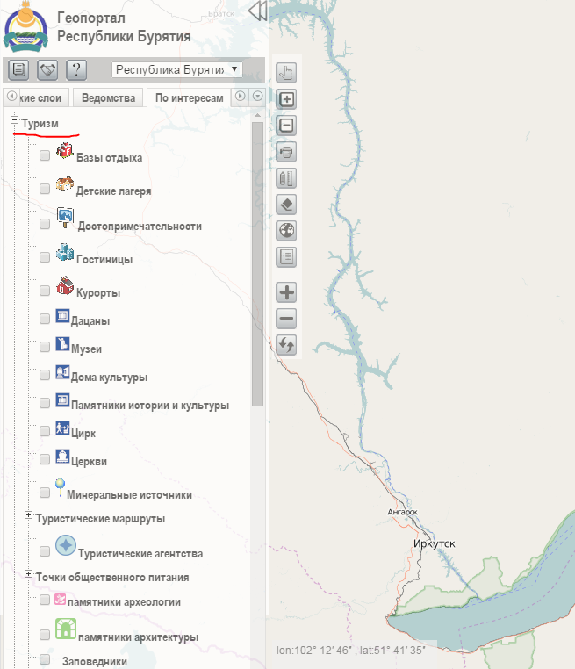
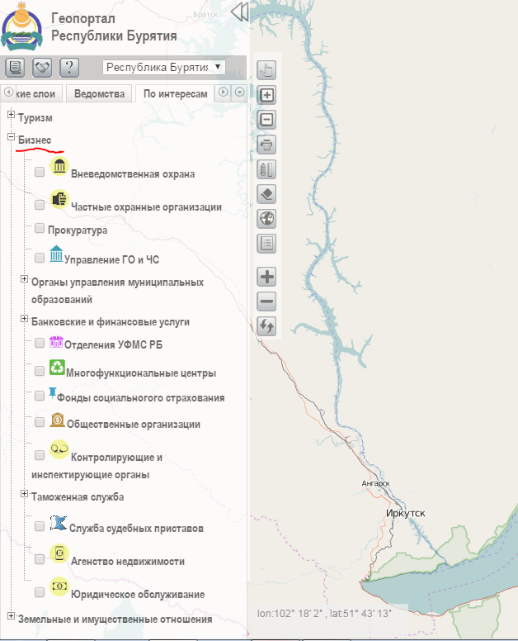
Геопортал модернизация интерфейса

Slide 7
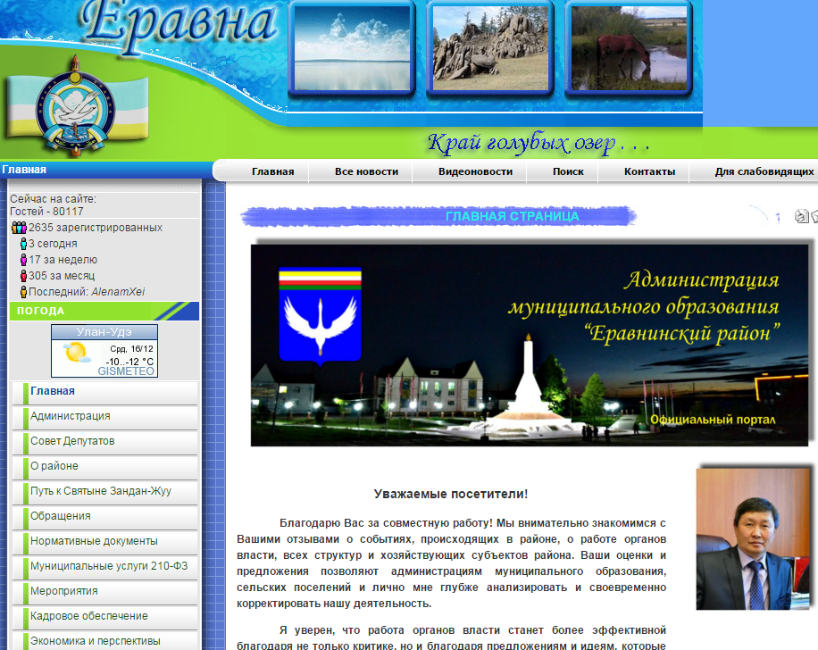
Геопортал модернизация интерфейса
Ссылка и переход на сайт

Slide 8
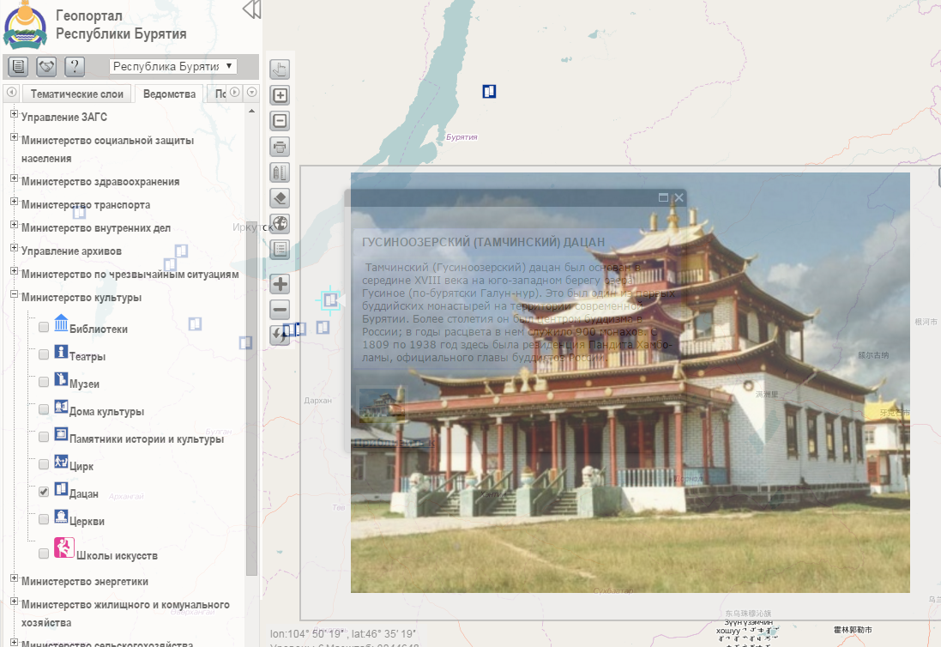
Геопортал модернизация интерфейса
Подгрузка фото и видео материала

Slide 9
Количество слоев на Геопортале

Slide 10
Планируемые и фактические показатели по Геопорталу в 2015 году
Результат, запланированный в государственном задании на отчетный (2015) финансовый год | Фактические результаты, достигнутые в отчетном финансовом году (периоде) | Характеристика причин отклонения от запланированных значений | Источник(и) информации о фактически достигнутых результатах
Количество тематических информационных слоев, созданных на Геопортале РБ, 300 ед. | 308 | нет | По статистическим данным АИС ГИС «Геопортал Республики Бурятия», http://geo.govrb.ru/

Slide 11
Основные и значимые работы по Геопорталу
- Обеспечено бесперебойное функционирование геопортала, сервера и базы данных,
- Обновлена библиотека программного обеспечения «АркГис-Сервер», что позволит расширить функциональные возможности системы
- Проведены работы по настройке отображения сторонних данных в виду изменения настроек доступа к первоисточникам,
- Проведена работа по группировке ряда тематических слоев в группы по направлениям вида деятельности и интересов, и их отображение в виде дополнительной вкладки отображения слоев по интересам, что позволило расширить возможность системы и минимизировать время на поиск необходимых слоев для пользователей портала,
- В рамках подписанного соглашения между Правительством Республики Бурятия и НЦ ОМЗ г. Москва получены космоснимки спутников по территории Республики Бурятия,
- Проработана возможность использования полученных космоснимков после обработки с помощью имеющегося программного обеспечения (отображение которых планируется на 2016 год)
- Разработан механизм отображения интерактивных карт он-лайн мониторинга, что позволит в осуществить отображение данных карт на интерфейсе Геопортала РБ, в частности отображение карт сейсмоактивности, пожаров и т.д.
- Внедрена функция отображения фото-видеоматериалов объектов информационных слоев Геопортала.
- Реализована функция прямого перехода на сайт, отображаемый в семантике объекта информационных слоев Геопортала.
- Создан новый блок позволяющий в графической визуализации отображать статистические данные показателей деятельности в Республике Бурятия. Данный блок позволяет накапливать и отображать информацию показателей, что в дальнейшем позволит реализовать функцию автоматического построения динамики изменения данной информации

Slide 12
АИС Имущественно-земельный комплекс Республики Бурятия

Slide 13
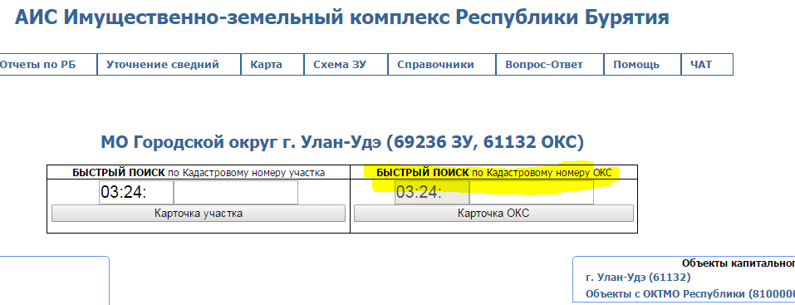
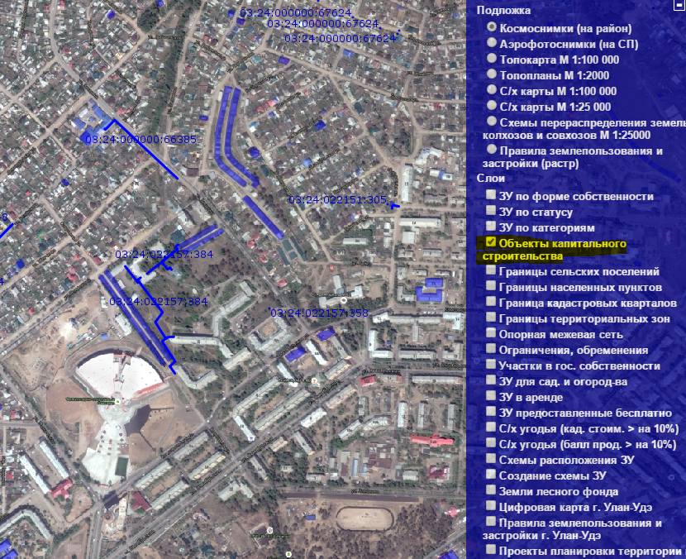
Новые функциональные возможности программы

Slide 14
Количество АРМ, подключенных к АИС ИЗК

Slide 15
Количество ЗУ поставленных на кадастровый учет (зарегистрированных ЗУ)

Slide 16
Планируемые и фактические показатели по АИС ИЗК в 2015 году
Результат, запланированный в государственном задании на отчетный (2015) финансовый год | Фактические результаты, достигнутые в отчетном финансовом году (периоде) | Характеристика причин отклонения от запланированных значений | Источник(и) информации о фактически достигнутых результатах
Количество муниципальных образований, работающих с АИС ИЗК - 289 | 289 (все МО РБ имеют возможность работы с АИС ИЗК) | нет | Мониторинг работы муниципальных образований РБ с программой АИС ИЗК

Slide 17
Основные и значимые работы по АИС ИЗК
Разработан дополнительный модуль в АИС ИЗК по учету объектов капитального строительства (ОКС). В картографическом модуле добавлен новый слой: «Объекты капитального строительства».
Завершено обновление космоснимков по всем района РБ.
Реализована функция автоматизированной подготовки и отправки в орган кадастрового учета XML-файла для схемы расположения земельного участка.
Произведена координатная привязка всех «обособленных» земельных участков, входящих в состав земельного участка «единого землепользования» и всех земельных участков, входящих в состав «многоконтурного участка».
Модернизирован алгоритм отнесения ЗУ по сельским поселениям за счет привязки ЗУ с ОКТМО района к ОКТМО сельского поселения по имеющимся границам.
Путем ХML-запросов через портал Росреестра обновлены кадастровые сведения для 58417 кадастровых кварталов РБ (по состоянию на 01.12.2015г.).
Проведены консультации специалистов МО по работе с АИС ИЗК и уточнению кадастровых сведений в электронном виде (более 180 заявок).
С использованием АИС ИЗК подготовлено и отправлено 801 документ (в XML-формате) по уточнению кадастровых сведений в электронном виде .
Проведено обучение (в учебном классе ГБУ ЦИТ) 92 специалистов МО по работе с АИС ИЗК. В феврале 2015 года проведен обучающий семинар. В работе семинара принял участие 131 специалист МО.
В составе рабочей группы Минимущества РБ приняли участие в днях министерства в 19 районах РБ.
Проводилось ежемесячное обновление сведений о задолженности земельного налога (по данным УФНС по РБ).
Разработан и введена в опытную эксплуатацию программный модуль по учету республиканского имущества АИС "Реестр Республиканского имущества" .

Slide 18
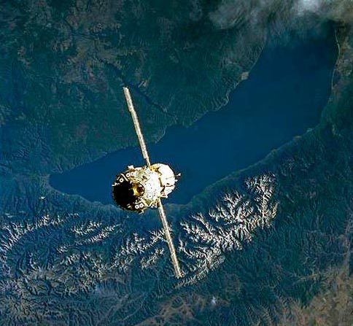
Спутниковая геодезическая сеть точного позиционирования

Slide 19
Высотная привязка РС в 2015 году

Slide 20
Неосвоенные территории покрытия сети РС

Slide 21
Кол-во договоров по предоставлению данных сети РС по РБ

Slide 22
Количество запросов к сети РС в разрезе районов РБ, в %

Slide 23
Планируемые и фактические показатели по СГСТП в 2015 году
Результат, запланированный в государственном задании на отчетный (2015) финансовый год | Фактические результаты, достигнутые в отчетном финансовом году (периоде) | Характеристика причин отклонения от запланированных значений | Источник(и) информации о фактически достигнутых результатах
1. Доля введенных в эксплуатацию референцных станций от их общего запланированного количества - 70 %. | 70 % | нет | АИС «Портал спутниковой геодезической сети точного позиционирования на основе постоянно действующих референцных станций на территории Республики Бурятия»

Slide 24
Основные и значимые работы по СГСТП
Выполнено обследование 60 пунктов триангуляции и грунтовых реперов 1,2 классов точности
Проведена работа по получению выписок из каталогов координат и высот в Россреестре
Проведены работы по уточнению координатной привязки 5 референцных станций
Сформированы и внесены изменения в каталог координат 5 референцных станций
Проведены работы по высотной привязке 10 референцных станций
Составлен отчет и составлен каталог высот по 10 рефернецным станциям.
Проведены тематические семинары с кадастровыми инженерами РБ по использованию данных референцных станций в землеустройстве.
Проведены встречи с преподавателями и слушателями БГСХА
Подписано и оказано услуг по доступу к данным сети референцных станций по 24 контрагентам на общую сумму более 245 000 рублей.
Проведены профилактические работы по обслуживанию референцных станций (настройка связи, поверка оборудования, ремонтно-восстановительные работы)

Slide 26
Основное оборудование БГ

Slide 27
Планируемые и фактические показатели по АПК Безопасный город в 2015 году
Результат, запланированный в государственном задании на отчетный (2015) финансовый год | Фактические результаты, достигнутые в отчетном финансовом году (периоде) | Характеристика причин отклонения от запланированных значений | Источник(и) информации о фактически достигнутых результатах
Количество камер видеонаблюдения и пунктов вызова полиции, эксплуатируемых на территории г. Улан-Удэ – 202 | 202 | нет | Система мониторинга АПК «Безопасный город», в СУН МВД РБ (проспект Победы 14)

Slide 28
Основные и значимые работы по обслуживанию и развитию системы БГ
Выполнено более 130 заявок, поступившие от дежурных СУН МВД по РБ, по устранению неисправностей в работе оборудования АПК «Безопасный город».
Устранены обрывы магистрального кабеля АПК БГ на опорах:
по ул.Октябрьская (повреждение опоры в результате автомобильной аварии)
по пр.50 лет Октября (повреждение опоры в результате автомобильной аварии)
по ул.Гармаева (повреждение опоры в результате пожара)
Произведено возмещение затрат по электроэнергии 16 организациям на сумму 121953 руб. (за 9 месяцев 2015 года).
Отремонтировано 11 единиц оборудования АПК БГ.
Произведен переход на новую версию ПО «Интеллект».
Проведены регламентные работы по обслуживанию оборудования АПК БГ.
Производятся работы по интеграции систем видеонаблюдения городских парков «им.Орешкова» и «Юбилейный» в состав АПК «Безопасный город» (работы не завершены).
В рамках развития АПК «Безопасный город» проложен магистральный оптоволоконный кабель на участке п.Бурвод – п.Аэропорт протяженностью 8,35 км с перспективой охвата видеонаблюдением территорий левого берега.

Slide 29
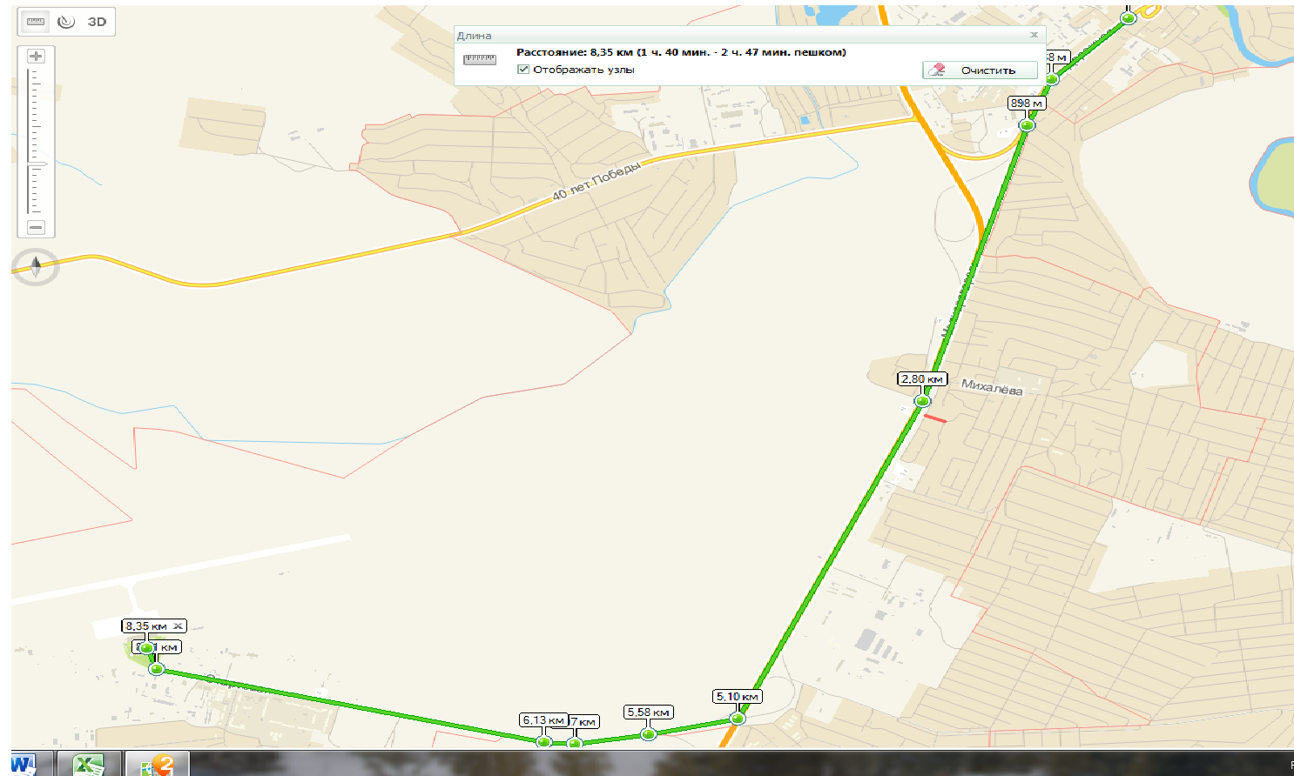
Схема прокладки магистрального кабеля п.Бурвод - п.Аэропорт

Slide 30
Результат работы системы «Безопасный город»

Slide 31
Результат работы системы «Безопасный город»

Slide 32
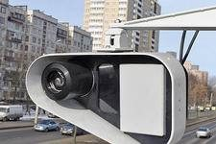
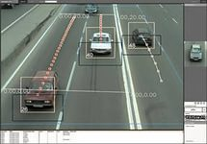
Фото-видео фиксация нарушений правил дорожного движения

Slide 33
Основное оборудование ФВФ

Slide 34
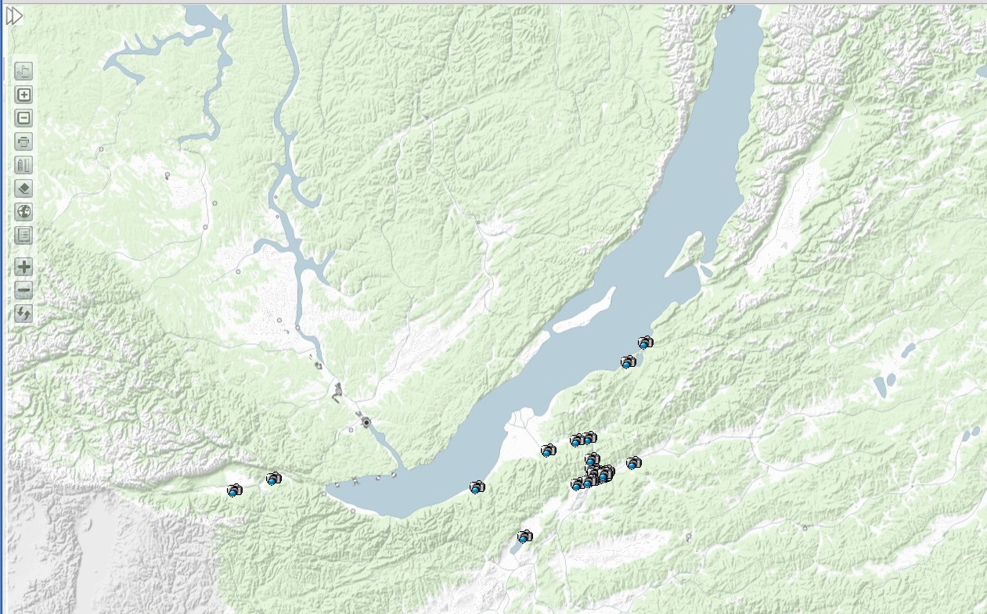

Slide 35
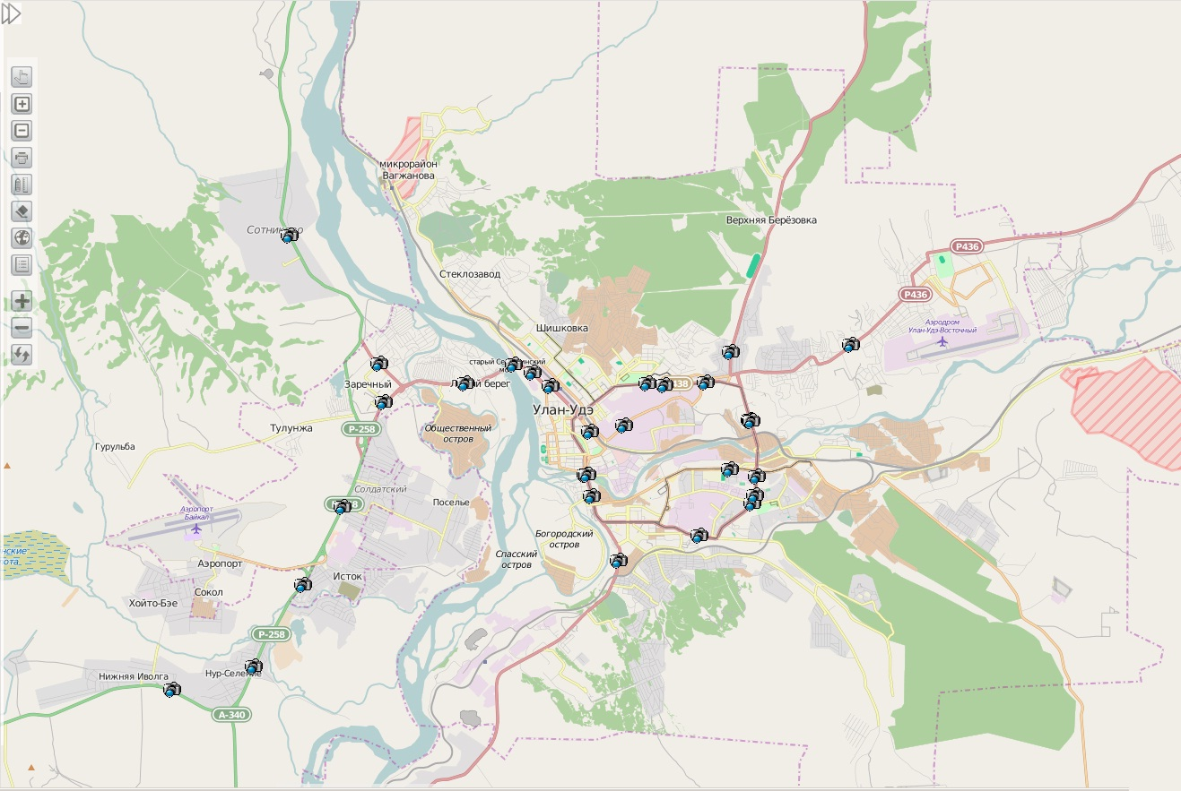

Slide 36
Расходы на приобретение оборудования

Slide 37
Приобретено в рамка подпрограммы 6 «Повышение безопасности дорожного движения в Республике Бурятия в 2014 - 2020 годах» госпрограммы РБ «Развитие транспорта, энергетики и дорожного хозяйства»
7 комплексов ФВФ («Кречет» 6 шт. «Кардон» 1 шт.) на сумму 20892 тыс.руб.
- автомобиль ГАЗ в модификации «кран-вышка» на сумму 2448 тыс.руб.

Slide 38
Совершенствование системы за счет тестовой эксплуатации оборудования производителей (на безвозмездной основе)
Организация | Наименование оборудования | место установки | срок тестирования | Результат тестирования
ОАО"Ростелеком" г.Москва | "Перекресток" 1 шт. | перекресток ул.Жердева - пр.Строителей (НацБанк) | январь-март | неэффективен
ЗАО "Ольвия" г.Санкт-Петербург | Комплексы "Кречет" 17 шт. | на территории г.Улан-Удэ | февраль - н\в | эффективен
ООО "СтилСофт" г.Ставрополь | "Пешеходный переход« 1 шт. | пр.Автомобилистов | май-июнь | эффективен
ООО "Интегра" г.Самара | "Перекресток" 1 шт. | перекресток ул.Калашникова - пр.Строителей | сентябрь - ноябрь | не определен

Slide 39
Анализ аварийности на дорогах РБ в процентном отношении за период 2014-2015 года за 11 месяцев (по данным УГИБДД МВД)

Slide 40
Анализ основных показателей

Slide 41
Анализ работы системы ФВФ по сравнению с 2014 годом (в процентном отношении на 01.12.2015г.)

Slide 42
Анализ основных показателей

Slide 43
Основные расходы

Slide 44
Анализ основных показателей

Slide 45
Основные и значимые работы по обслуживанию и развитию системы ФВФ
Подписаны 4 договора на опытную эксплуатацию комплексов ФВФ на безвозмездной основе «Кречет-С», «Пешеход», «Перекресток».
Проведены аукционы на приобретение комплексов ФВФ и спецтранспорта (автовышка).
- Подписан договор с ФКУ Упрдор «Южный Байкал» по размещения оборудования ФВФ на дорогах федерального значения.
Проводилось информирование граждан о правилах и требованиях в области обеспечения БДД, следствие чего рост взыскаемости штрафов до 73%.
Подписан протокол о намерениях между Правительством РБ и компанией «Ольвия» по развитию системы автоматической фиксации нарушений ПДД на 2016-2017 годы.

Slide 46
Результаты от работы системы ФВФ
Достигнутые с октября 2012 года по сентябрь 2015 год
Поступления в бюджет порядка 245 млн.руб.
Снижение аварийности на 15%

Slide 47
Рейтинг работы ЦАФАП по РФ за 2013-2015 годы
Место | 2013 год | Кол-во вынесенных постановлений
1 | МОСКВА Г. | 6734878
2 | РЕСПУБЛИКА ТАТАРСТАН | 3870830
3 | ВОРОНЕЖСКАЯ ОБЛАСТЬ | 2820917
4 | МОСКОВСКАЯ ОБЛАСТЬ | 2392189
5 | КРАСНОДАРСКИЙ КРАЙ | 1448450
6 | САМАРСКАЯ ОБЛАСТЬ | 1016517
7 | САНКТ-ПЕТЕРБУРГ Г. | 870387
8 | ПЕРМСКИЙ КРАЙ | 650797
9 | ВОЛГОГРАДСКАЯ ОБЛАСТЬ | 648678
10 | ТВЕРСКАЯ ОБЛАСТЬ | 615283
21 | ОРЕНБУРГСКАЯ ОБЛАСТЬ | 350880
22 | КЕМЕРОВСКАЯ ОБЛАСТЬ | 331176
23 | РЕСПУБЛИКА БАШКОРТОСТАН | 302114
24 | ХАНТЫ-МАНСИЙСКИЙ АО | 300627
25 | ЧУВАШСКАЯ РЕСПУБЛИКА | 274642
26 | ВОЛОГОДСКАЯ ОБЛАСТЬ | 255397
27 | НИЖЕГОРОДСКАЯ ОБЛАСТЬ | 252679
28 | КАБАРДИНО-БАЛКАРСКАЯ РЕСПУБЛИКА | 245797
29 | РОСТОВСКАЯ ОБЛАСТЬ | 240849
30 | БРЯНСКАЯ ОБЛАСТЬ | 240304
31 | УДМУРТСКАЯ РЕСПУБЛИКА | 229580
32 | ИРКУТСКАЯ ОБЛАСТЬ | 226091
33 | КРАСНОЯРСКИЙ КРАЙ | 225930
34 | АРХАНГЕЛЬСКАЯ ОБЛАСТЬ | 223064
35 | СТАВРОПОЛЬСКИЙ КРАЙ | 222459
36 | РЕСПУБЛИКА БУРЯТИЯ | 207375
37 | КИРОВСКАЯ ОБЛАСТЬ | 205519
38 | ПЕНЗЕНСКАЯ ОБЛАСТЬ | 178254
39 | ЛИПЕЦКАЯ ОБЛАСТЬ | 173443
40 | ТУЛЬСКАЯ ОБЛАСТЬ | 156845
41 | ПРИМОРСКИЙ КРАЙ | 139912
42 | АСТРАХАНСКАЯ ОБЛАСТЬ | 137114
43 | ОРЛОВСКАЯ ОБЛАСТЬ | 136360
44 | РЕСПУБЛИКА МАРИЙ ЭЛ | 131897
45 | ТОМСКАЯ ОБЛАСТЬ | 125755
Место | 2014 год
1 | МОСКВА Г. | 8445036
2 | РЕСПУБЛИКА ТАТАРСТАН | 4642005
3 | МОСКОВСКАЯ ОБЛАСТЬ | 4584657
4 | ВОРОНЕЖСКАЯ ОБЛАСТЬ | 2495676
5 | СВЕРДЛОВСКАЯ ОБЛАСТЬ | 2273315
6 | КРАСНОДАРСКИЙ КРАЙ | 2263975
7 | РЕСПУБЛИКА БАШКОРТОСТАН | 2115988
8 | НИЖЕГОРОДСКАЯ ОБЛАСТЬ | 1930393
19 | КРАСНОЯРСКИЙ КРАЙ | 785322
20 | ЛЕНИНГРАДСКАЯ ОБЛАСТЬ | 706585
21 | ЧЕЛЯБИНСКАЯ ОБЛАСТЬ | 703735
22 | ВОЛГОГРАДСКАЯ ОБЛАСТЬ | 679007
23 | КУРСКАЯ ОБЛАСТЬ | 673262
24 | ОМСКАЯ ОБЛАСТЬ | 656415
25 | ИРКУТСКАЯ ОБЛАСТЬ | 642876
26 | САРАТОВСКАЯ ОБЛАСТЬ | 625316
27 | ОРЕНБУРГСКАЯ ОБЛАСТЬ | 612244
28 | ТАМБОВСКАЯ ОБЛАСТЬ | 610953
29 | ТЮМЕНСКАЯ ОБЛАСТЬ | 606571
30 | КАБАРДИНО-БАЛКАРСКАЯ РЕСПУБЛИКА | 605288
31 | УЛЬЯНОВСКАЯ ОБЛАСТЬ | 589663
32 | ВОЛОГОДСКАЯ ОБЛАСТЬ | 564004
33 | СТАВРОПОЛЬСКИЙ КРАЙ | 554068
34 | ПРИМОРСКИЙ КРАЙ | 511918
35 | БРЯНСКАЯ ОБЛАСТЬ | 509142
36 | АЛТАЙСКИЙ КРАЙ | 491961
37 | ЧУВАШСКАЯ РЕСПУБЛИКА | 457379
38 | СМОЛЕНСКАЯ ОБЛАСТЬ | 437894
39 | ХАБАРОВСКИЙ КРАЙ | 431579
40 | УДМУРТСКАЯ РЕСПУБЛИКА | 430890
41 | ТУЛЬСКАЯ ОБЛАСТЬ | 416642
42 | РЕСПУБЛИКА БУРЯТИЯ | 386645
43 | ПЕНЗЕНСКАЯ ОБЛАСТЬ | 382914
44 | РЕСПУБЛИКА ДАГЕСТАН | 377592
45 | КАЛИНИНГРАДСКАЯ ОБЛАСТЬ | 372042
 | 2015 год
1 | МОСКВА Г. | 10501430
2 | РЕСПУБЛИКА ТАТАРСТАН | 3153329
3 | МОСКОВСКАЯ ОБЛАСТЬ | 2916812
4 | ВОРОНЕЖСКАЯ ОБЛАСТЬ | 2447470
5 | ТВЕРСКАЯ ОБЛАСТЬ | 1796826
6 | САНКТ-ПЕТЕРБУРГ Г. | 1790867
9 | КАЛУЖСКАЯ ОБЛАСТЬ | 1438728
10 | КРАСНОДАРСКИЙ КРАЙ | 1300086
11 | РЕСПУБЛИКА БАШКОРТОСТАН | 1160020
28 | КРАСНОЯРСКИЙ КРАЙ | 402240
29 | СМОЛЕНСКАЯ ОБЛАСТЬ | 391403
30 | РЯЗАНСКАЯ ОБЛАСТЬ | 370566
31 | КЕМЕРОВСКАЯ ОБЛАСТЬ | 355847
32 | ИРКУТСКАЯ ОБЛАСТЬ | 355421
33 | ЧУВАШСКАЯ РЕСПУБЛИКА | 339200
34 | РЕСПУБЛИКА МОРДОВИЯ | 328268
35 | ОРЕНБУРГСКАЯ ОБЛАСТЬ | 312085
36 | УДМУРТСКАЯ РЕСПУБЛИКА | 310381
37 | САРАТОВСКАЯ ОБЛАСТЬ | 301743
38 | ПЕРМСКИЙ КРАЙ | 297151
39 | ХАБАРОВСКИЙ КРАЙ | 269413
40 | ОМСКАЯ ОБЛАСТЬ | 262643
41 | ОРЛОВСКАЯ ОБЛАСТЬ | 251899
42 | БРЯНСКАЯ ОБЛАСТЬ | 240767
43 | СТАВРОПОЛЬСКИЙ КРАЙ | 233679
44 | РЕСПУБЛИКА СЕВЕРНАЯ ОСЕТИЯ | 221058
45 | ЛИПЕЦКАЯ ОБЛАСТЬ | 217868
46 | ПРИМОРСКИЙ КРАЙ | 211731
47 | РЕСПУБЛИКА БУРЯТИЯ | 207463
48 | ИВАНОВСКАЯ ОБЛАСТЬ | 197094
49 | ВЛАДИМИРСКАЯ ОБЛАСТЬ | 189183
50 | КИРОВСКАЯ ОБЛАСТЬ | 188822
58 | МУРМАНСКАЯ ОБЛАСТЬ | 135643
59 | САХАЛИНСКАЯ ОБЛАСТЬ | 118426
60 | АЛТАЙСКИЙ КРАЙ | 113101
61 | КАРАЧАЕВО-ЧЕРКЕССКАЯ РЕСПУБЛИКА | 111458
62 | ЗАБАЙКАЛЬСКИЙ КРАЙ | 101983
63 | РЕСПУБЛИКА АДЫГЕЯ | 101457

Slide 48
Планируемые и фактические показатели по автоматической фото-видео фиксация нарушений ПДД в 2015 году
Результат, запланированный в государственном задании на отчетный (2015) финансовый год | Фактические результаты, достигнутые в отчетном финансовом году (периоде) | Характеристика причин отклонения от запланированных значений | Источник(и) информации о фактически достигнутых результатах
Количество передвижных и стационарных комплексов фото видеофиксации на территории Республики - 47 ед. | 47 ед. | нет | Отчетность ГБУ «Центр информационных технологий РБ»

Slide 49
Спасибо за внимание

